Slide 1
制作1号店首页（一）
——使用DIV+CSS制作综合案例

Slide 2
课前考试
  教员备课时根据班级情况在此添加考试内容
  时间：10分钟内
  要求：保证所有学员都能参与
  形式：选择、问答、小机试均可
  内容：涉及复习和预习的内容

Slide 3
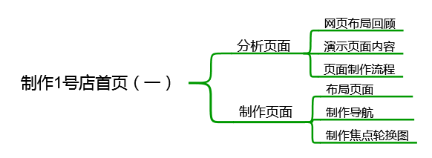
技能目标
会分析并布局页面
会使用DIV+CSS制作电商网站
目录结构

Slide 4
常见的网页布局
上下结构
上中下结构
上左右下结构：1-2-1结构
上左中右下结构：1-3-1结构
制作1号店首页（一）
之一
网页布局回顾
Notes:
以提问的方式回顾常见的网页布局；
着重回顾网页整体是这几种布局，但是页面的局部也有遵循这些布局，例如1号店焦点那一部分则是左中右线构，下面两个部分也是左右或左中部结构；

Slide 5
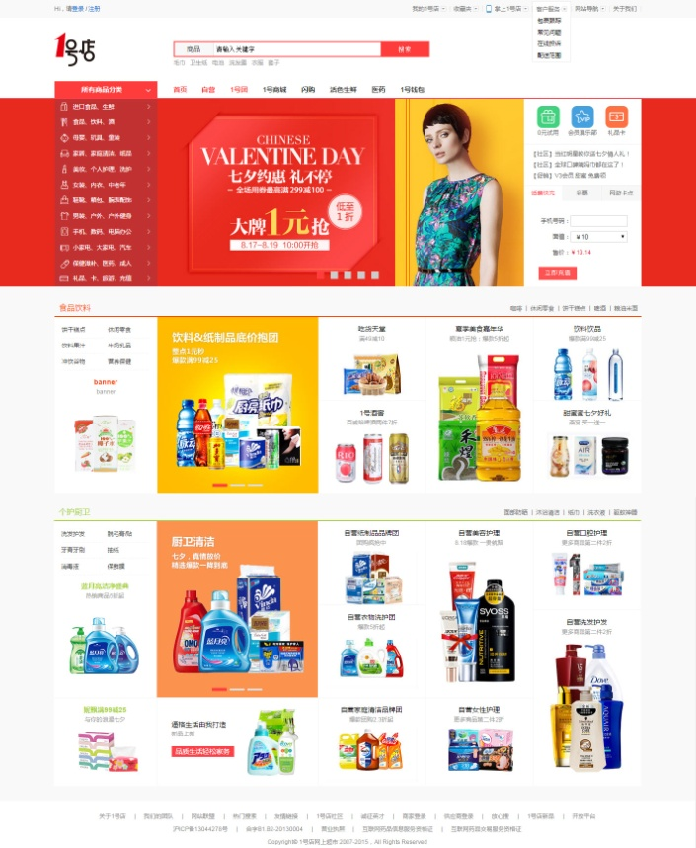
1号店首页简化版
网站导航
主体内容：焦点图、食品饮料、个护厨卫
网站版权
制作1号店首页（一）
之二
演示页面内容
Notes:
打开页面进行演示，演示内容：
1、页面布局
2、页面效果（没有特效，全是静态页面），鼠标移上移出的效果，字体颜色变化，所有商品分类背景图片的变化等；
3、每个模块的内容，进行讲解（顶部导航、菜单、搜索功能；左侧菜单、轮换显示的焦点图、左侧图片、列表和话费快充；食品饮料、个护厨卫；底部导航）
4、每个模块的局部布局
最后分析页面的整体布局和局部布局；

Slide 6
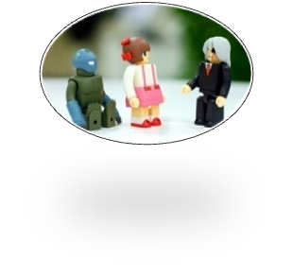
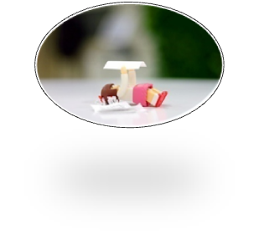
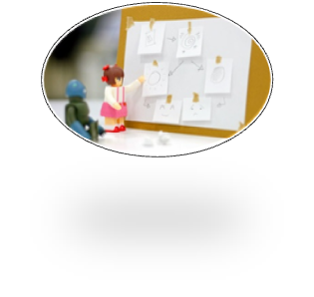
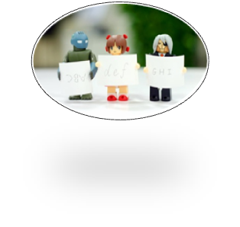
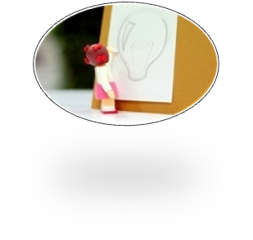

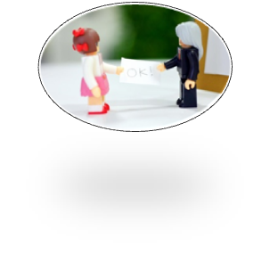

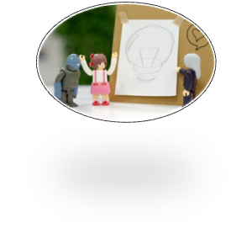
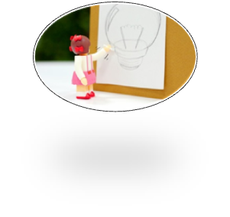
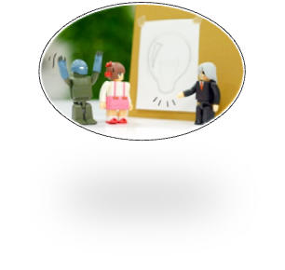
页面制作流程
制作1号店首页（一）
之三
页面制作流程
Notes:
根据素材中提供的《网站开发流程图解.docx》讲解网站开发的流程，最后说明本次课就是设计完成后制作HTML页面阶段，也就是最后一个步骤，要说明最后是一个步骤包括HTML页面开发和程序开发，作为前端工程师，负责制作静态的HTML页面；

Slide 7
页面制作顺序
网页整体布局
制作网站导航
制作焦点轮播图和右侧模块
制作商品展示区：食品饮料、个护厨卫两个模块
制作网站版权
制作1号店首页（一）
之三
页面制作流程
Notes:
打开页面，讲解页面制作顺序，简单介绍即可

Slide 8
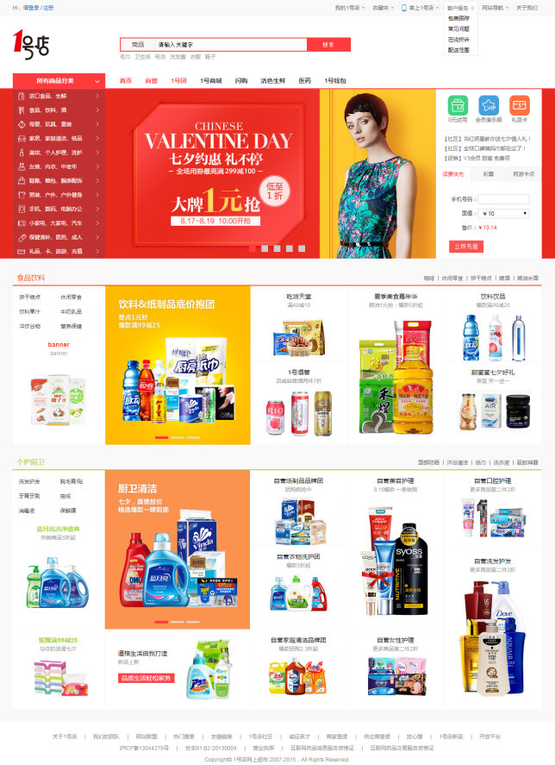
整体布局页面
<div>顶部导航</div>
<div>logo和搜索部分</div>
<div>导航菜单</div>
<div>中间焦点轮播图和右侧内容</div>
<div>食品饮料和个护厨卫模块</div>
<div>网站版权</div>
制作1号店首页（一）
之四
布局页面
Notes:
对比页面效果图或打开页面讲解，页面内容如下：
1、顶部导航
2、LOGO和搜索部分
3、菜单导航
4、焦点图和右侧内容
5、食品饮料模块
6、个护厨卫模块
7、网站版权
演示：
1、最后给出一个整体的DIV布局模块；
2、设置页面整体背景颜色、页面body、列表去掉内外边距、字体样式等通用样式；
3、LOGO和搜索部分、菜单导航、食品饮料模块、个护厨卫模块几个模块的宽度一致，居中对齐等；
4、设置通用的样式等；
5、通一设置padding和margin值为0，解决由于padding和margin带来的兼容性问题；

Slide 9
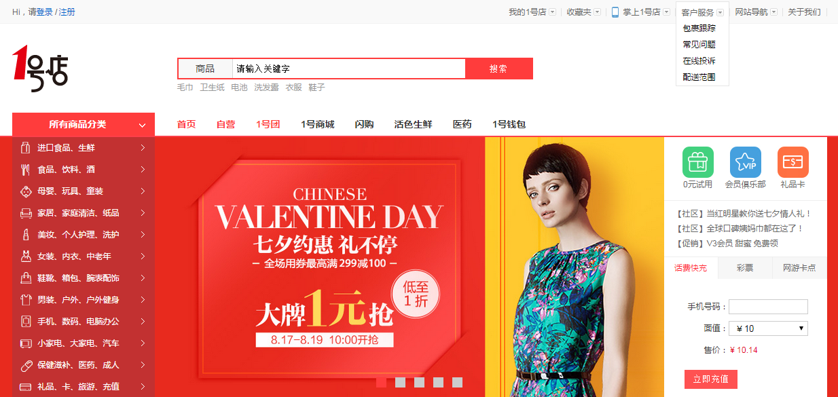
制作顶部导航
使用列表制作顶部导航
使用背景样式实现导航背景与导航图标
制作1号店首页（一）
之五
制作导航
Notes:
讲解：
1、分析导航内容，使用什么标签制作页面内容；
2、使用列表制作顶部导航，客户服务二级使用定位实现（此部分内容根据课程容量，时间可选择是否讲解，这部分内容的实现思路与所有商品分类的思路一样，可以仅讲解，也可根据时间进行演示制作）
3、讲解制作客户服务二级的实现思路，使用列表实现，二级菜单内容使用定位技能实现，扩展菜单高度使用<div>和clear属性结合使用，这里再讲解与overflow扩展盒子高度的使用场合；
演示：
1、边讲解边演示顶部导航，演示使用列表完成；
2、讲解并演示背景图片中有许多小图标时，使用其中一个如何定位来使用某个小图标；
3、演示后代选择器和子选择器的使用；
4、边制作边查看效果，并与完成的页面效果作对照，一部分一部分完成；
5、如果页面出现问题，与效果图不一致，讲解调试，可使用chrome自带的调试工具调试；
6、用多浏览器查看，解决浏览器的兼容性问题；

Slide 10

制作logo和搜索部分
制作logo
使用表单制作搜索部分内容
制作1号店首页（一）
之五
制作导航
Notes:
讲解：
1、分析logo和搜索部分内容，使用什么标签制作页面内容；
演示：
1、边讲解边演示logo和搜索部分内容的实现；
2、演示背景样式的使用，按钮样式的实现；
3、边制作边查看效果，并与完成的页面效果作对照，一部分一部分完成；
4、如果页面出现问题，与效果图不一致，讲解调试，可使用chrome自带的调试工具调试；
5、用多浏览器查看，解决浏览器的兼容性问题；

Slide 11
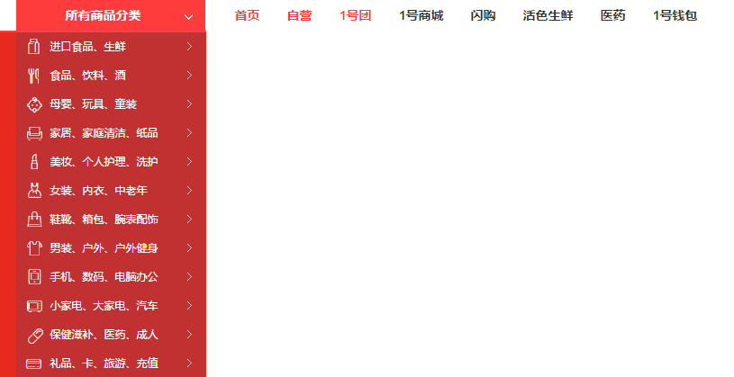
制作菜单导航
使用制作菜单横向导航
使用列表制作所有商分分类竖向导航
制作1号店首页（一）
之五
制作导航
Notes:
讲解：
1、分析菜单导航内容，使用什么标签制作页面内容；
4、讲解制作所有商品分类的实现思路，使用列表实现，菜单内容使用定位技能实现，扩展菜单高度使用<div>和clear属性结合使用，这里再讲解与overflow扩展盒子高度的使用场合；列表超链接前面的图标使用背景实现，后面的小箭头使用定位技术实现；
演示：
1、边讲解边演示导航三部分内容的实现；
2、演示定位技术的实现；
3、演示背景颜色、背景图片的实现，多图片在一个大图上，使用其中一个小图作为背景的实现方式；
4、边制作边查看效果，并与完成的页面效果作对照，一部分一部分完成；
5、如果页面出现问题，与效果图不一致，讲解调试，可使用chrome自带的调试工具调试；
6、用多浏览器查看，解决浏览器的兼容性问题；

Slide 12

制作焦点轮换图效果
制作焦点轮换图
使用定位和列表相结合的方式实现
制作1号店首页（一）
之六
制作焦点轮换图
Notes:
讲解：
1、此部分整体布局，红色背景撑满页面左右两侧；
2、轮播图片位置，以及按钮位置，使用定位技术实现
3、按钮的颜色实现；
演示：
1、边讲解边演示，重点演示定位技术；
2、边制作边查看效果，并与完成的页面效果作对照；
3、如果页面出现问题，与效果图不一致，讲解调试，可使用chrome自带的调试工具调试；
4、用多浏览器查看，解决浏览器的兼容性问题；

Slide 13
总结
了解网站开发流程
使用DIV+CSS布局并制作页面
使用列表制作导航内容
使用定位技术排版网页内容

Slide 14
笔记展示
本次课程笔记示例
  教员展示电子笔记
  教员检查学员笔记

Slide 15
作业
课后作业
  整理笔记
  教员备课时根据班级情况在此添加内容
预习作业
  预习内容：XXXXX
  预习目标：XXXX

Slide 16
Thanks

